Slide 1
מבוא לניווטים ״לך-לך מארצך וממולדתך ומבית אביך אל-הארץ אשר אראך״
Notes:
פתיחה אנרגטית — אנחנו יוצאים למסע. לא להקריא את הפסוק, לתת לו רגע לבד על המסך.
לוודא שכולם עם מחברות. עוד לא מחלקים מפות — שיקשיבו.

Slide 2
מטרות השיעור
מטרת העל
הצוער יקרא מפה טופוגרפית 1:50,000 ויזהה בה את צורות השטח המרכזיות
מטרות ביניים
הצוער יבין מהי מפה לבנה ומה מרכיביה: רשת, תבליט ותכסית
הצוער יבחין בין גבהים ויזהה במפה כיפה, שלוחה, גיא, אוכף וכיפה סמויה
הצוער יסווג מדרונות לפי צפיפות קווי הגובה
Notes:
לעבור מהר — לא להקריא. מטרת העל היא המשפט החשוב: לקרוא מפה ולזהות צורות שטח.
להגיד לחניכים: בסוף השיעור תבחנו את עצמכם מול הרשימה הזאת.

Slide 3
ציפיות לקראת הניווטים
מקצועיות
משמעות
גיבוש והנאה
Notes:
לעבור על הציפיות ולשאול: מה אתם מצפים מהניווטים? לתת ל-2-3 חניכים לענות לפני שמציגים את שלנו.
להדגיש: מקצועיות זה לא ציון — זה לצאת לשטח ולדעת לחזור.

Slide 4
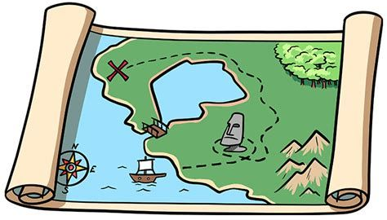

מה מצפה לנו?
מבוא
פרקטיקה
מדריך לבניית צירים וסיפור דרך
Notes:
מפת דרכים של כל הקורס: מבוא (היום), פרקטיקה, בניית צירים. לחזור אליה בכל שיעור.

Slide 5

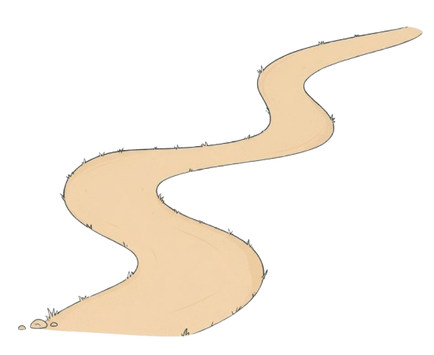
מאיפה מתחילים?
Notes:
קודם לתת לו שם!!!! בחור חמוד
לשאול את הכיתה באמת — לחכות לתשובות. הרבה יגידו GPS. לזרום עם זה רגע ואז: ומה כשאין סוללה?

Slide 6
מאיפה מתחילים?
ממפות!
Notes:
הפאנץ': ממפות. מעבר מהיר.

Slide 7
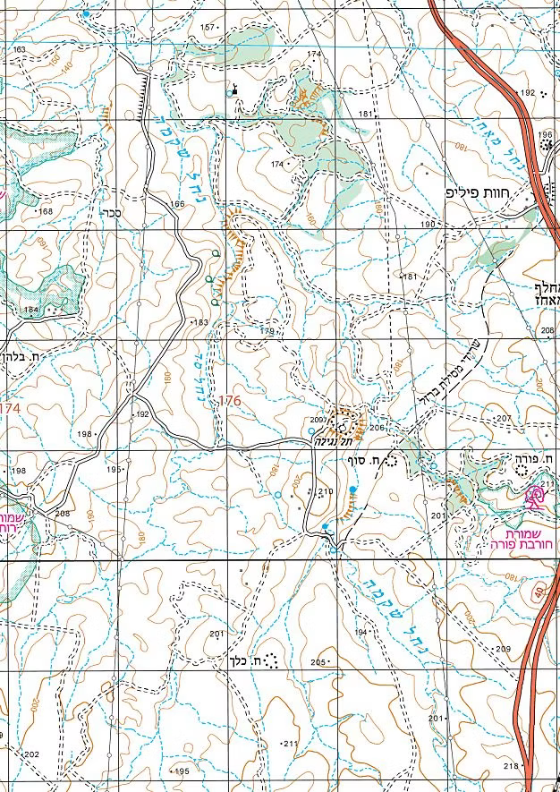
מפה - בשביל מה?
להבין את השטח מראש, עוד לפני שדרכנו עליו
לתכנן מסלול: מאיפה יוצאים, לאן מגיעים, ובאיזו דרך
להתמצא ולנווט בזמן אמת
אבל - מפה לא שווה כלום אם לא נדע לקרוא אותה!
Notes:
להחזיק מפה אמיתית ביד ולהראות אותה בזמן שמדברים.
שאלה לכיתה: למה בכלל מפה אם יש וויז? לחדד: הבנת שטח מראש ותכנון — לא רק ניווט חי.
המשפט החשוב: מפה שווה כמה שיודעים לקרוא אותה — זה השיעור כולו.

Slide 8
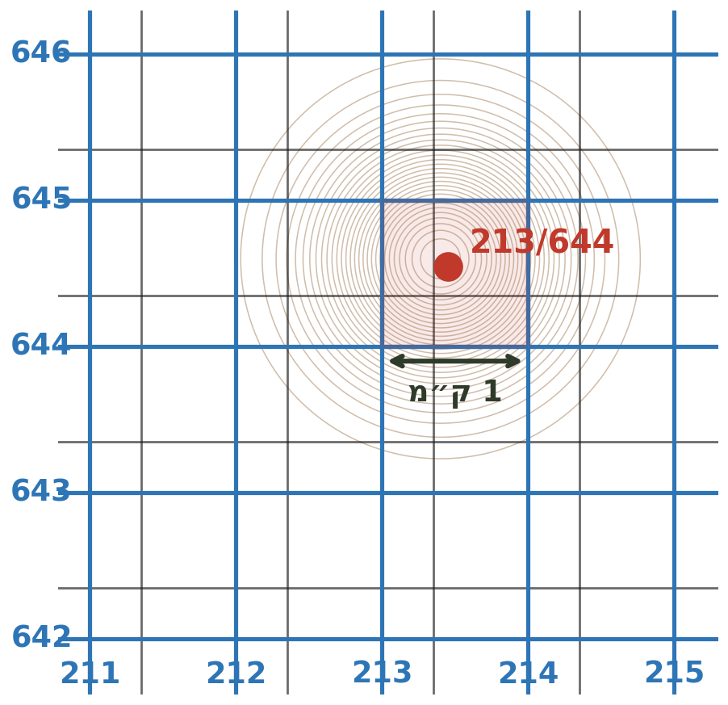
רשת ישראל - רשת הקואורדינטות
המפה חצויה בקווי אורך ורוחב - זו רשת ישראל
שתי רשתות: החדשה בכחול, הישנה בשחור
הקווים ממוספרים: אנכיים ← אורך; אופקיים← רוחב
כל נקודה מתוארת לפי המשבצת שבה היא יושבת
קנה מידה הוא 1:50,000
ס״מ בודד ברשת = 500 מטר במציאות
משבצת אחת = 2 ס״מ = ק״מ במציאות
Notes:
לעצור על המספרים בצירים: להראות עם האצבע איך קוראים קו אורך וקו רוחב.
טעות נפוצה: להתבלבל בין הרשת החדשה (כחול) לישנה (שחור). לתרגל: כל אחד אומר את שם המשבצת שהוא יושב בה.
קנה מידה — להדגים: ס״מ אחד כאן = 500 מטר רגליים שלכם.

Slide 9
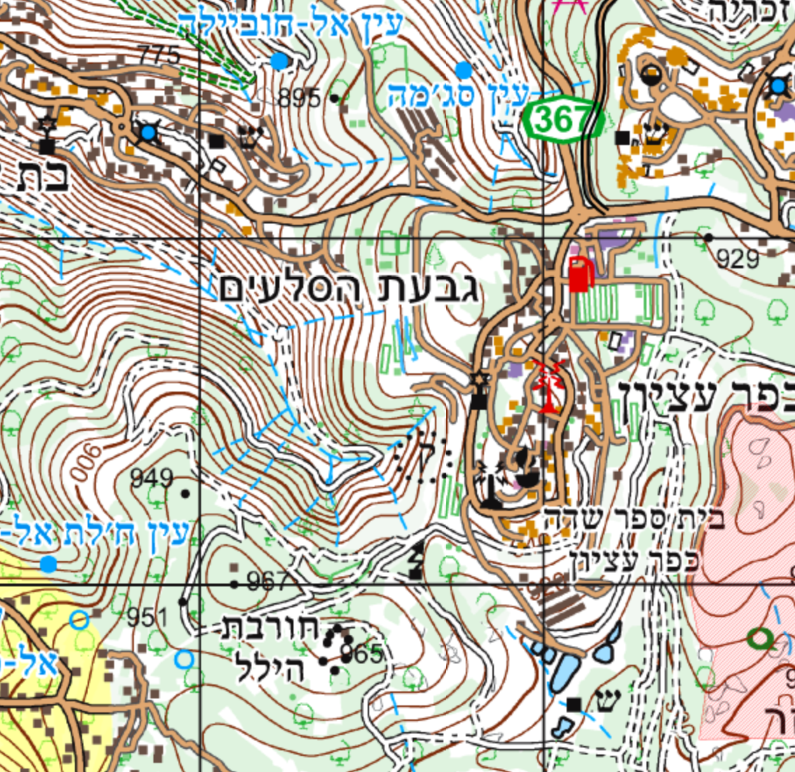
דוגמה מהשטח - כפר עציון וגבעת הסלעים
קטע אמיתי ממפת גוש עציון 1:50,000
לאתר את המשבצת שבה אנחנו יושבים ולקרוא את שמה
לוודא מול קנה המידה:2 ס"מ = ק"מ אחד בשטח
גבעת הסלעים (949)- כיפה; סביבה שלוחות וגאיות שנלמד
Notes:
להקרין את קטע המפה ולתת לכל חניך לומר את שם המשבצת שלו.
טעות נפוצה: לקרוא רוחב לפני אורך. קודם מזרחה, אחר כך צפונה.

Slide 10
גבהים
Notes:
שקף מעבר — לנשום. מכאן מתחילים לדבר על הממד השלישי של המפה.

Slide 11
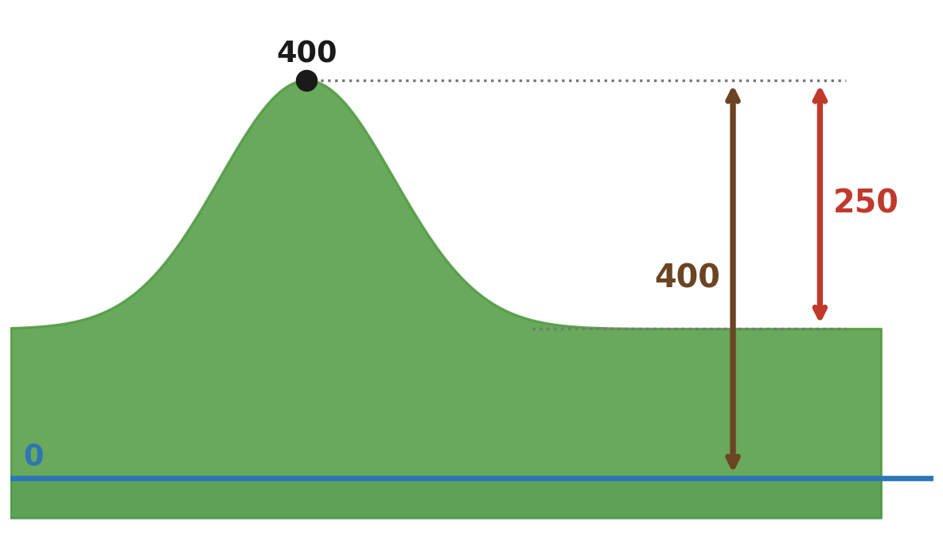
גובה מוחלט וגובה יחסי
גובה מוחלט - נמדד ביחס לפני הים (גובה 0)
גובה יחסי - הפרש הגובה בין שתי נקודות בשטח
אותה פסגה יכולה להיות ״גבוהה״ או ״נמוכה״ - תלוי ממה מודדים
בניווט: הגובה היחסי הוא זה שהרגליים מרגישות
Notes:
להדגים עם היד: גובה מוחלט מהים, יחסי בין שתי נקודות.
שאלה: פסגה בגובה 400 — זה גבוה או נמוך? תשובה: תלוי מאיפה מטפסים. הרגליים מרגישות יחסי, לא מוחלט.

Slide 12
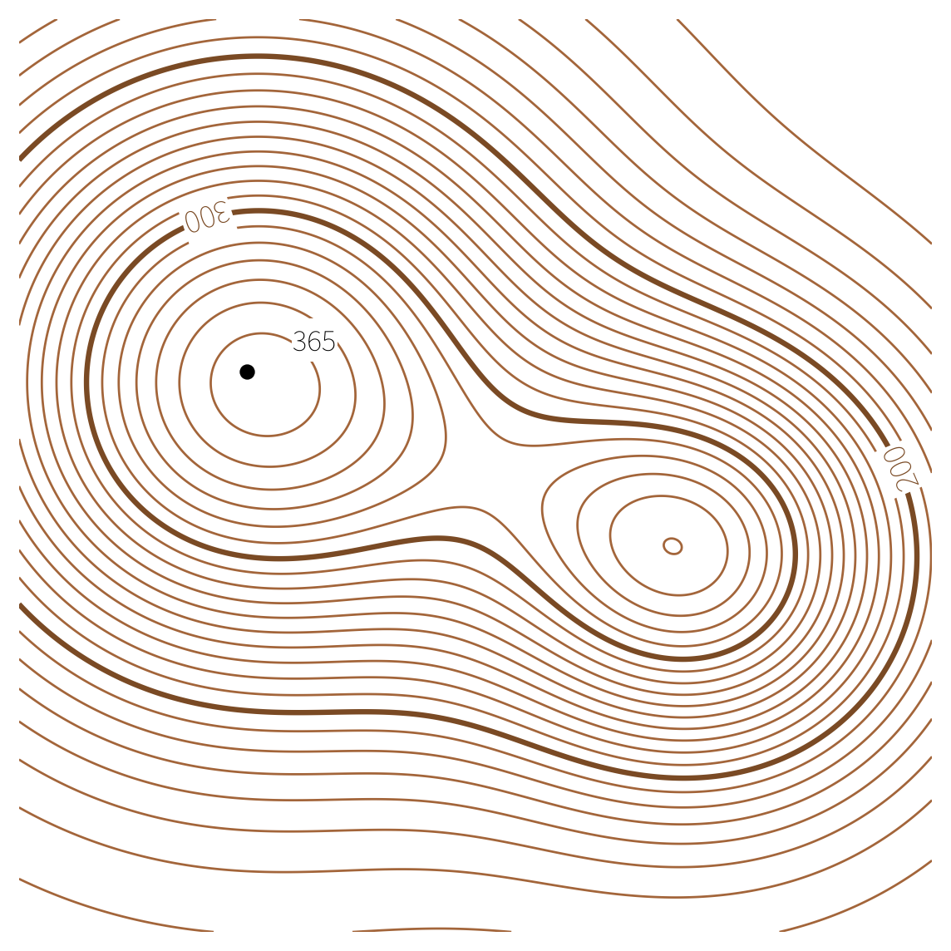
תבליט
מהמילה ״בליטה״- מה שבולט מפני השטח
צורת השטח כפי שהיא נראית ממבט על
מתאר את השטח בתלת-ממד, בעזרת קווי גובה
הפרש הגובה בין קו לקו הוא 10 מטר
כל100 מטר מסומן בקו עבה שנקרא קו אינדקס
ספרות קווי הגובה פונות תמיד לכיוון העלייה
Notes:
העיקרון החשוב בשיעור: קו גובה = כל הנקודות באותו גובה.
להדגים עם כף היד קמוצה: הקמטים סביב פרקי האצבעות הם קווי הגובה.
לעצור על ׳ספרות פונות לעלייה׳ — נשתמש בזה בתרגולים.

Slide 13
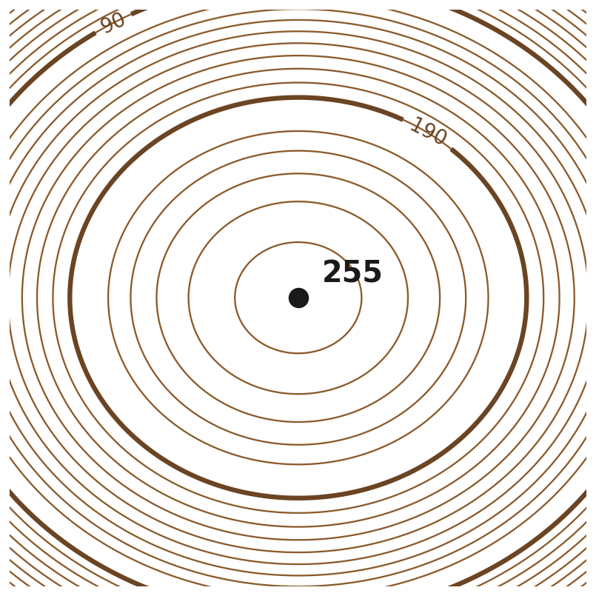
נקודות גובה
מציינות גובה מוחלט של בלט מקומי
הנקודה הגבוהה ביותר בסביבתה הקרובה
לרוב יופיעו על כיפות - פסגת הר, למשל
הנקודה עצמה לא קיימת בשטח אלא רק סימון במפה: נקודה שחורה ומספר לצידה
Notes:
להראות במפה אמיתית 2-3 נקודות גובה. להדגיש: הנקודה לא קיימת בשטח — אין שלט על הקרקע.

Slide 14
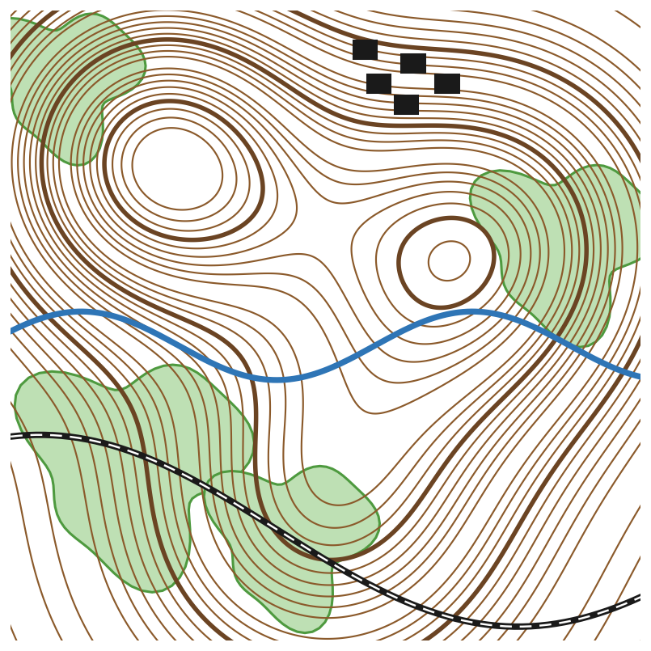
תכסית
קבוצת הסימנים שמתארת את כל מה שמכסה את השטח
יישובים, צמחייה, כבישים, מבנים, גדרות...
בתחתית המפה יש מקרא - שם מפוענח כל סימן
התבליט אומר לנו איך השטח נראה. התכסית אומרת מה יש עליו
Notes:
תכסית = מה שמכסה. משחק מהיר: אומרים עצם (באר, מסגד, גשר) והחניכים מחפשים במקרא.

Slide 15
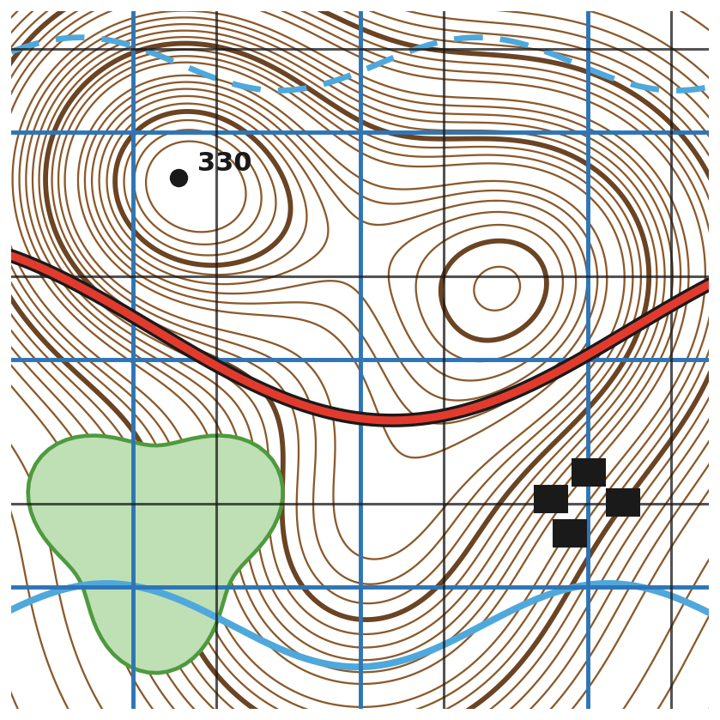
תכסית - צבעים
חום - קרקע, תבליט, קווי גובה
כחול - מים (נחלים, ים) ורשת ישראל החדשה
שחור - מבנים, שמות, נקודות גובה, ורשת ישראל הישנה
אדום - כבישים (ראשי: מסגרת שחורה במילוי אדום)
ירוק - צמחייה
Notes:
לעבור צבע-צבע עם דוגמה במפה. טעות נפוצה: לחשוב שכחול זה רק מים — גם רשת ישראל החדשה.

Slide 16
תכסית - צבעים
חום - קרקע, תבליט, קווי גובה
כחול - מים (נחלים, ים) ורשת ישראל החדשה
שחור - מבנים, שמות, נקודות גובה, ורשת ישראל הישנה
אדום - כבישים (ראשי: מסגרת שחורה במילוי אדום)
ירוק - צמחייה
תזכרו תמיד לוודא מול המקרא!!
Notes:
לעבור צבע-צבע עם דוגמה במפה. טעות נפוצה: לחשוב שכחול זה רק מים — גם רשת ישראל החדשה.

Slide 17
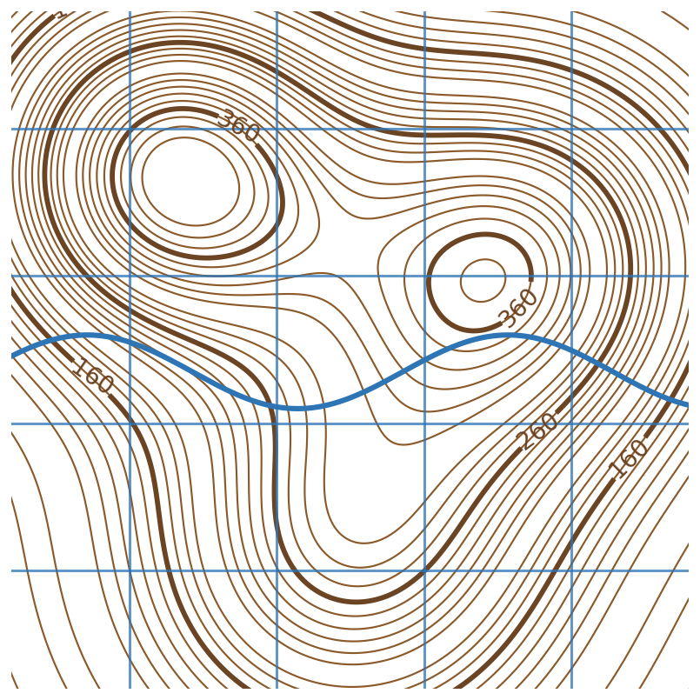
מפה לבנה
כוללת תבליט, תכסית ורשת קואורדינטות
מיועדת לניווט בשטח
הרקע הלבן מבליט את קווי הגובה - התבליט נקרא בצורה הטובה ביותר
Notes:
מפה לבנה = מה שמנווטים איתו בפועל. להעביר בין הידיים דוגמה אם יש.

Slide 18
מה למדנו עד עכשיו?
תבליט
קווי גובה, קו אינדקס, נקודות גובה
תכסית
סימנים, מקרא וצבעים
מהי מפה ומהי מפה לבנה
רשת קואורדינטות
קווי אורך ורוחב, משבצות, קנה מידה
גבהים
גובה מוחלט וגובה יחסי
Notes:
סיכום ביניים — לשאול את הכיתה לפני שמראים: מה למדנו עד עכשיו? לתת להם למלא את הרשימה.

Slide 19
צורות שטח
Notes:
מעבר לצורות שטח — החלק החשוב של השיעור. מכאן והלאה הכל על התרשימים.

Slide 20
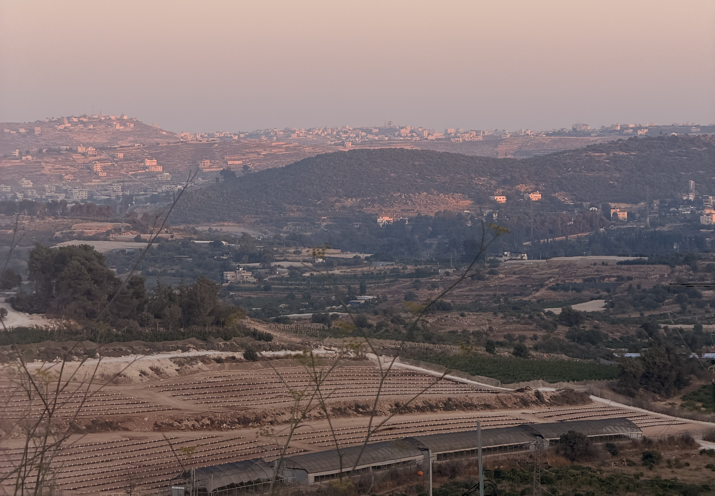
דוגמה חיה – שוב כפר עציון
על קו הרקיע: כמה כיפות, וביניהן שקעים - אלה האוכפים
מהכיפות יורדות שלוחות, וביניהן גאיות שמתנקזים למטה
כל מה שנלמד עכשיו במפה - קיים בשטח הזה
Notes:
לפתוח את פרק צורות השטח מול נוף אמיתי, לא מול סכמה.
לתת לחניכים לזהות בתמונה: כמה כיפות אתם רואים? איפה האוכף ביניהן?
להצביע על המדרונות המדורגים — ולשאול: קעור או קמור?
המשפט לסיום: כל מה שנראה עכשיו במפה, אתם כבר ראיתם כאן בעיניים.

Slide 21
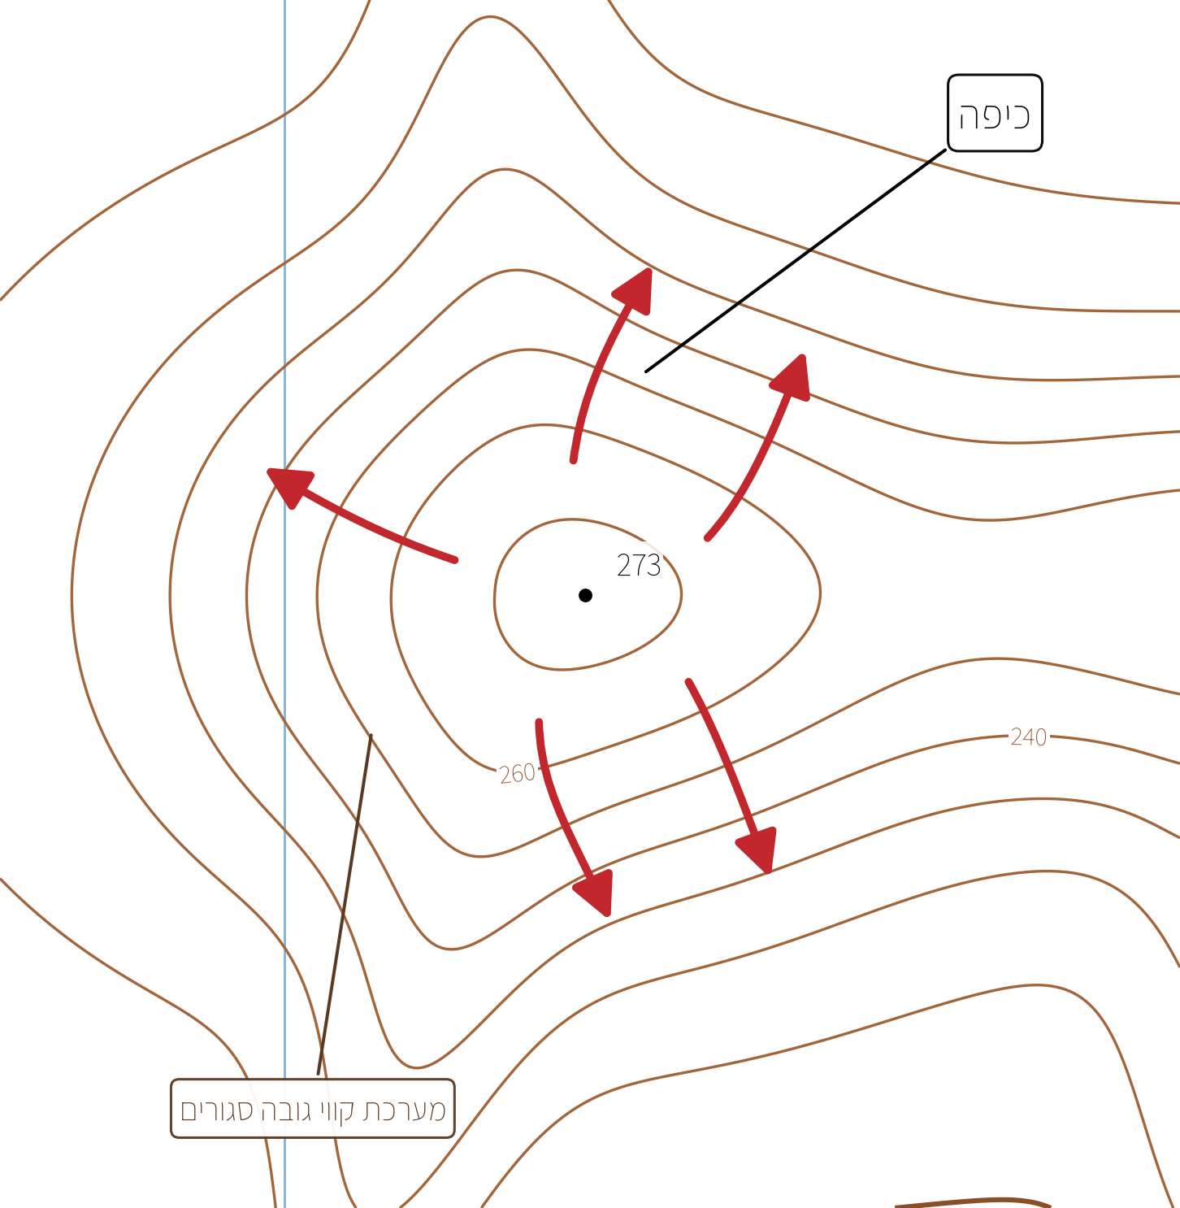
כיפה
מערכת קווי גובה סגורים
לא חייבת להיות עגולה
נקודת שיא גובה מקומית
אנחנו נרד מכל כיוון שנצא ממנה
Notes:
התרשים: כיפה עם שתי טבעות סגורות ונקודת גובה 273.
להראות: מכל כיוון שיוצאים — יורדים (חצים אדומים).
כלל הצבעים מהיום: כחול = עלייה, אדום = ירידה. לחזור עליו בכל שקופית.

Slide 22
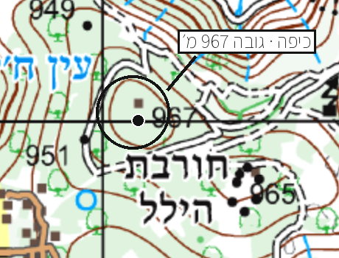
כיפה - במפה אמיתית
כיפה 967 בגוש עציון - ליד גבעת הסלעים
קווי הגובה נסגרים בטבעות סביב נקודת הגובה
מכל כיוון שיוצאים ממנה - יורדים
אותה צורה בדיוק כמו בסכמה - רק בשטח אמיתי
Notes:
להשוות מול הסכמה בשקופית הקודמת: אותן טבעות סגורות.
לתת לחניכים לחפש עוד כיפה בעצמם — יש כמה. ולשים לב: 949 לידה היא דווקא כיפה סמויה (אין לה קו סגור).

Slide 23
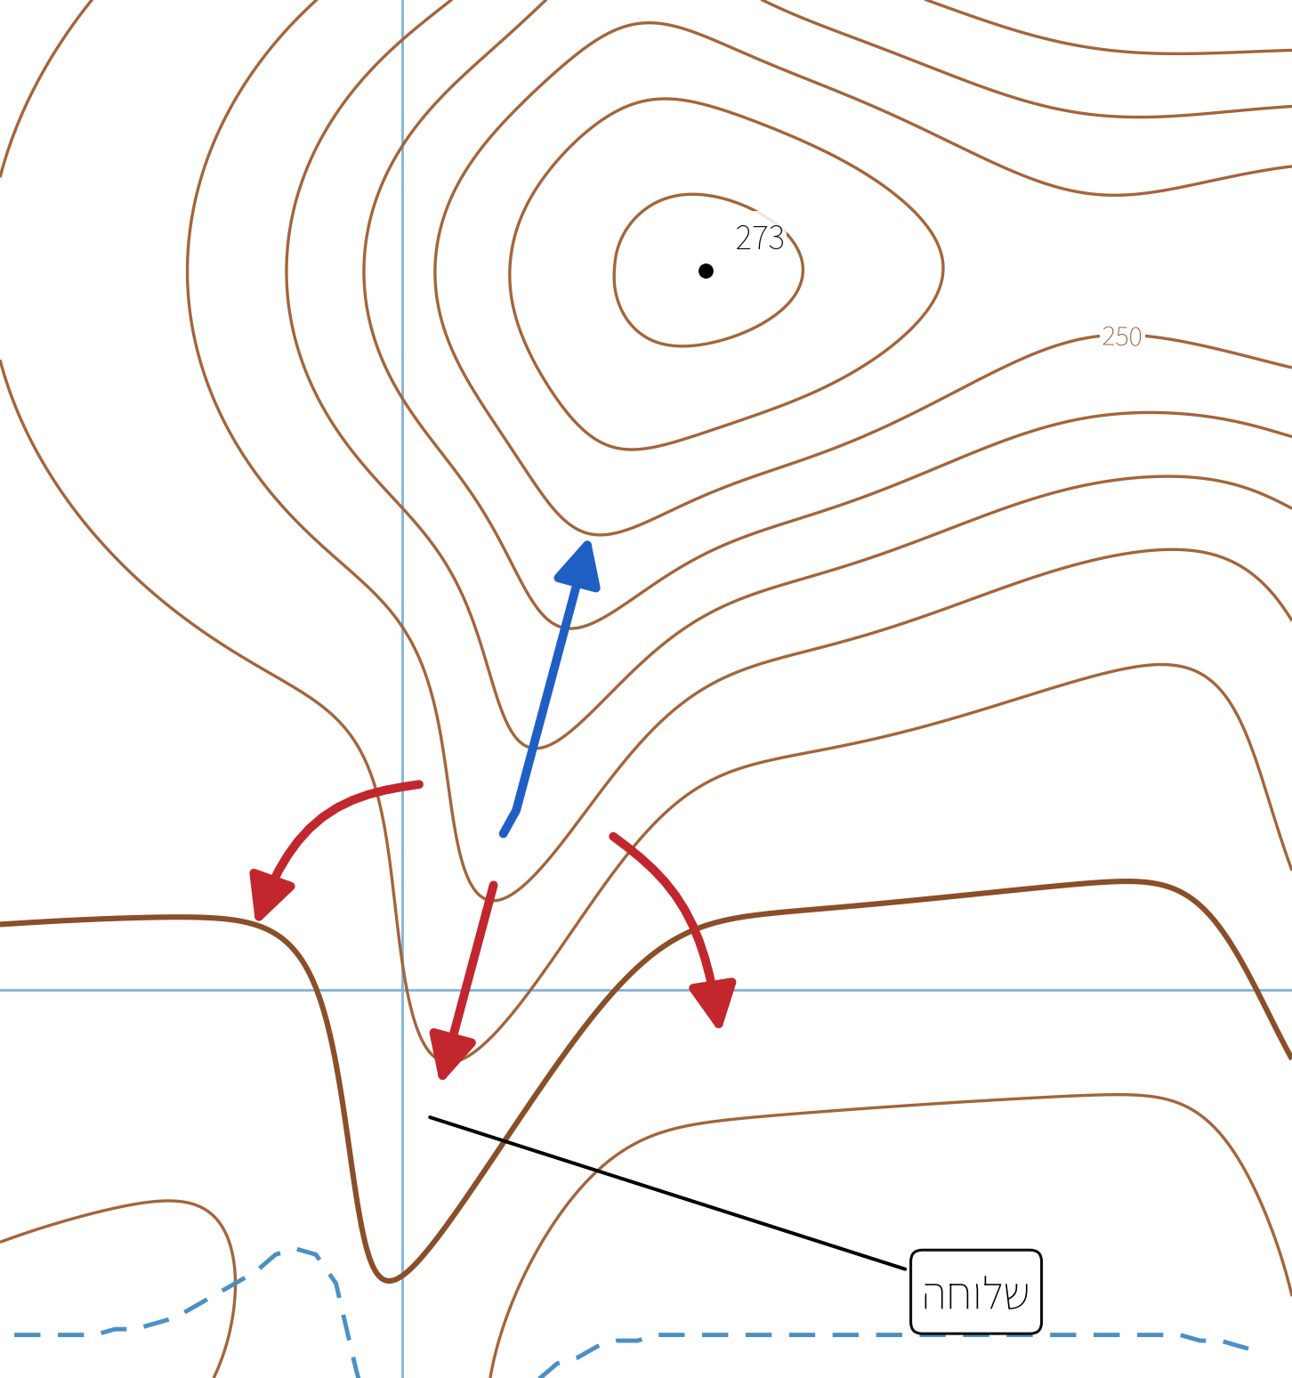
שלוחה
נשלחת מהכיפה - בלט מוארך היוצא ממנה
בראש שלוחה: כיוון עלייה אחד, שלושה כיווני ירידה
לעלות על שלוחה זוהי הדרך הבטוחה לטפס לכיפה
כל שלוחה יורדת אל פיצול נחלים
Notes:
לזהות יחד: החץ הכחול עולה על ציר השלוחה אל הפסגה, שלושה אדומים יורדים.
טעות נפוצה: לחשוב שכל בליטה בקו היא שלוחה — להראות שהשלוחה נמשכת לאורך כמה קווי גובה.
לשים לב לקודקודי ה-V: מצביעים הרחק מהפסגה.

Slide 24
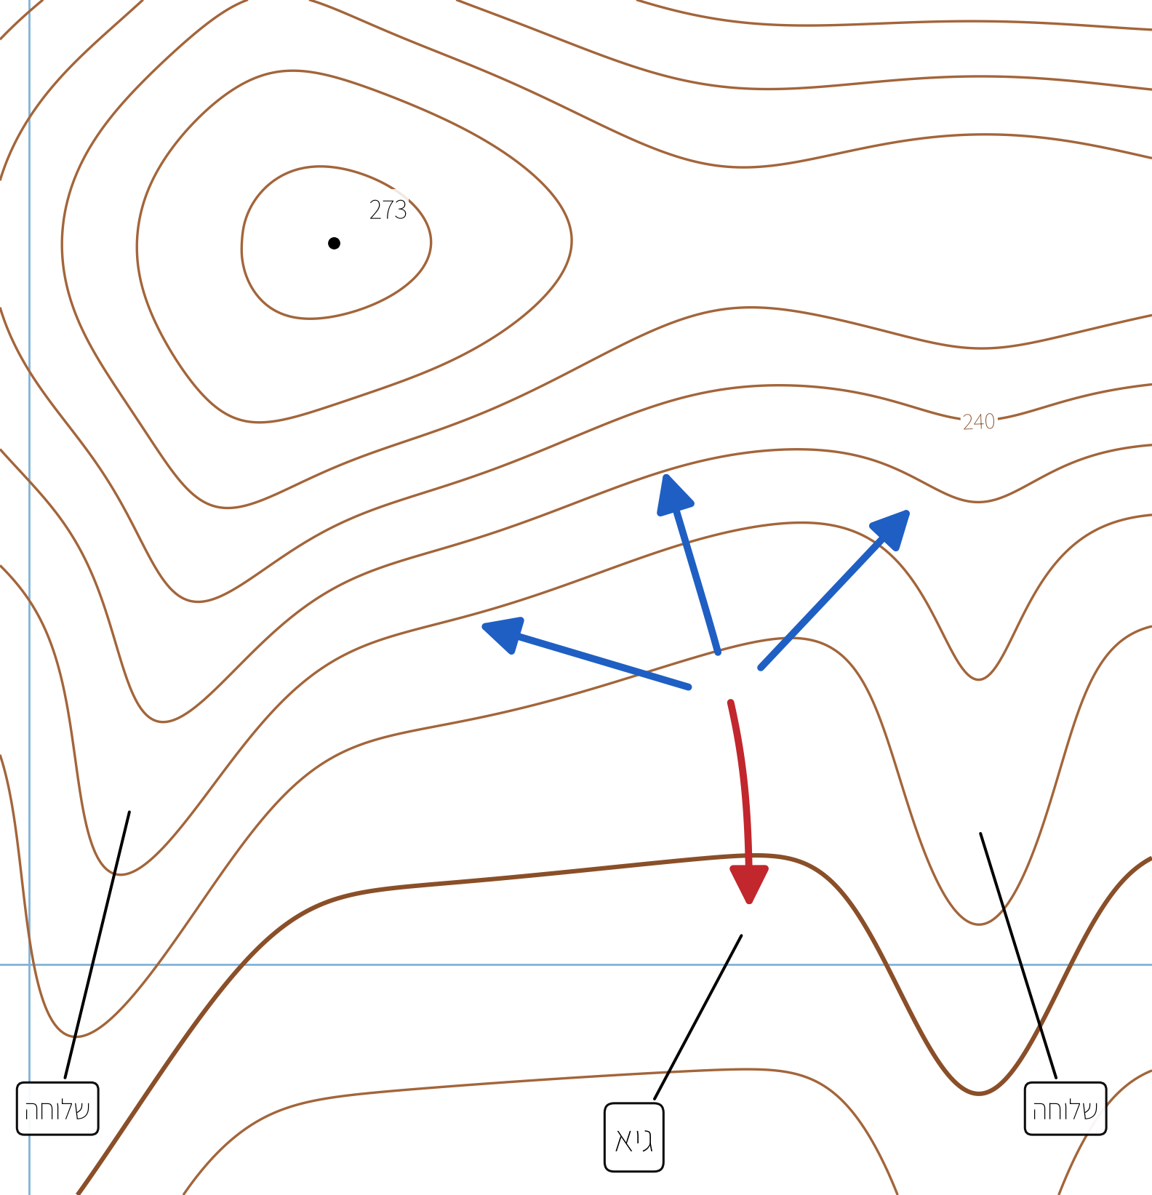
גיא
ההפך משלוחה
תמיד יימצא בין שתי שלוחות
בתחתיתו: שלושה כיווני עלייה, כיוון ירידה אחד
תמיד יוביל בקצה התחתון אל נחל - כל הגיאיות מתנקזים
Notes:
ההיפוך של שלוחה: קודקוד ה-V מצביע אל הפסגה (במעלה).
שאלה: לאן זורמים המים בגיא? במורד — אל הנחל. כל הגאיות מתנקזים.
שלוש עליות, ירידה אחת — להראות עם החצים.

Slide 25
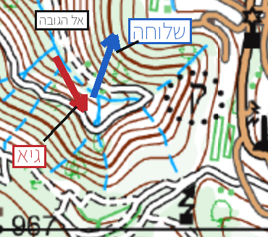
שלוחה וגיא - זהו בעצמכם
לפניכם מדרון אמיתי בגוש עציון - זהו את הצורות
איפה הגיא? חפשו את הנחל האכזב (הכחול המקווקו) - הוא תמיד בקרקעית
איפה השלוחה? הקרקע הגבוהה שעולה בין הגיאיות
רמז: קודקוד קווי הגובה בגיא מצביע במעלה, בשלוחה - במורד
Notes:
ההבחנה בשטח אמיתי: הנחל האכזב תמיד בקרקעית הגיא.
לשאול: איפה עוד גיא? (בכל מקום שיש נחל אכזב). ואיפה שלוחה? (הרכס שביניהם).
להזכיר: מים תמיד זורמים במורד — זה מה שמסמן את הגיא.

Slide 26
שלוחה וגיא - הפתרון
הגיא - לאורך הנחל האכזב, המים יורדים בו (אדום)
השלוחה - הרכס הגבוה שעולה אל הגובה, בין הגיאיות (כחול)
כלל אצבע: הנחל תמיד בגיא, אף פעם לא על שלוחה
כחול = כיוון עלייה, אדום = כיוון ירידה
Notes:
שקופית חזרה על אותו קטע — עכשיו החניכים מזהים לבד.
לכסות את התוויות ולשאול: מה זה? למה?

Slide 27
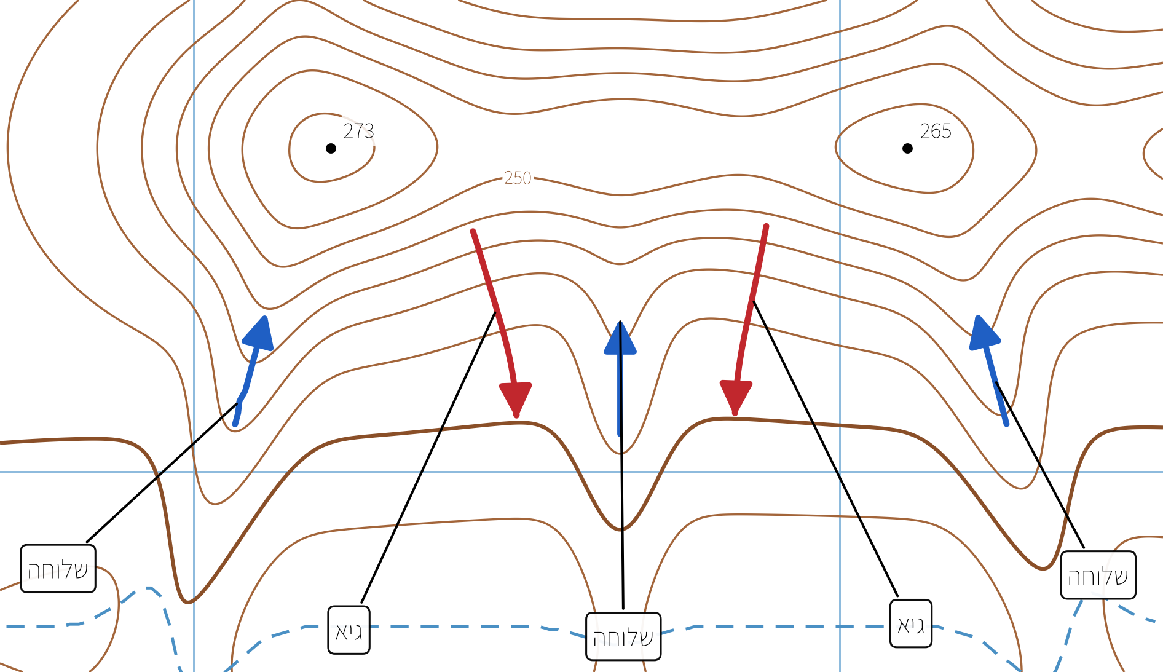
איך מבדילים בין שלוחה לגיא?
קווי הגובה - לאן ״מצביע״ קודקוד הקו
המיקום - גיא תמיד בין שתי שלוחות
הצורה - גיא בדרך כלל צר יותר משלוחה
הכיוונים - שלוחה: עלייה אחת, שלוש ירידות. גיא: הפוך
Notes:
שקופית ההשוואה. לתת לחניכים לנסח את ההבדל במילים שלהם לפני שמסכמים:
שלוחה — V מתרחק מהפסגה; גיא — V מצביע אליה; גיא תמיד בין שתי שלוחות.

Slide 28
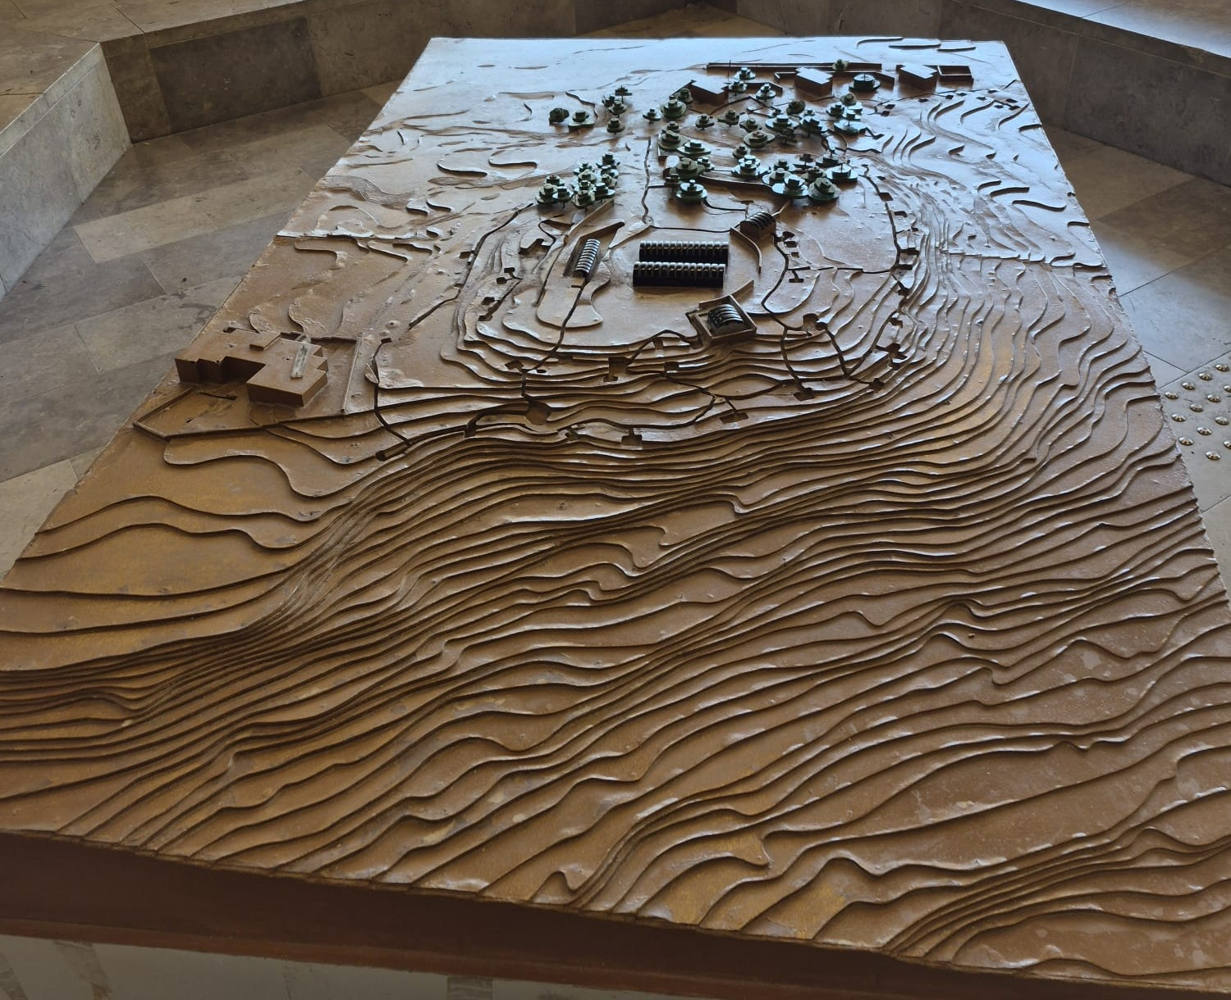
שלוחה וגיא - גבעת התחמושת
אותם קווי גובה - הפעם בתלת־ממד
כל שכבה בדגם היא קו גובה אחד; ככל שהשכבות צפופות - המדרון תלול יותר
השלוחות בולטות החוצה מהכיפה; הגיאיות נכנסות פנימה ביניהן
זה בדיוק מה שאתם רואים במפה - רק שטוח
Notes:
דגם התבליט של גבעת התחמושת — ההמחשה הכי טובה שיש למעבר מהמפה לשטח.
לתת לכיתה לזהות בדגם: איפה הכיפה? איפה שלוחה? איפה גיא?
להצביע על שכבה אחת ולהסביר: זה קו גובה. עכשיו תסתכלו עליו מלמעלה — זו המפה.
מי שהיה בגבעת התחמושת — שיספר. זה מקבע את המושג.

Slide 29
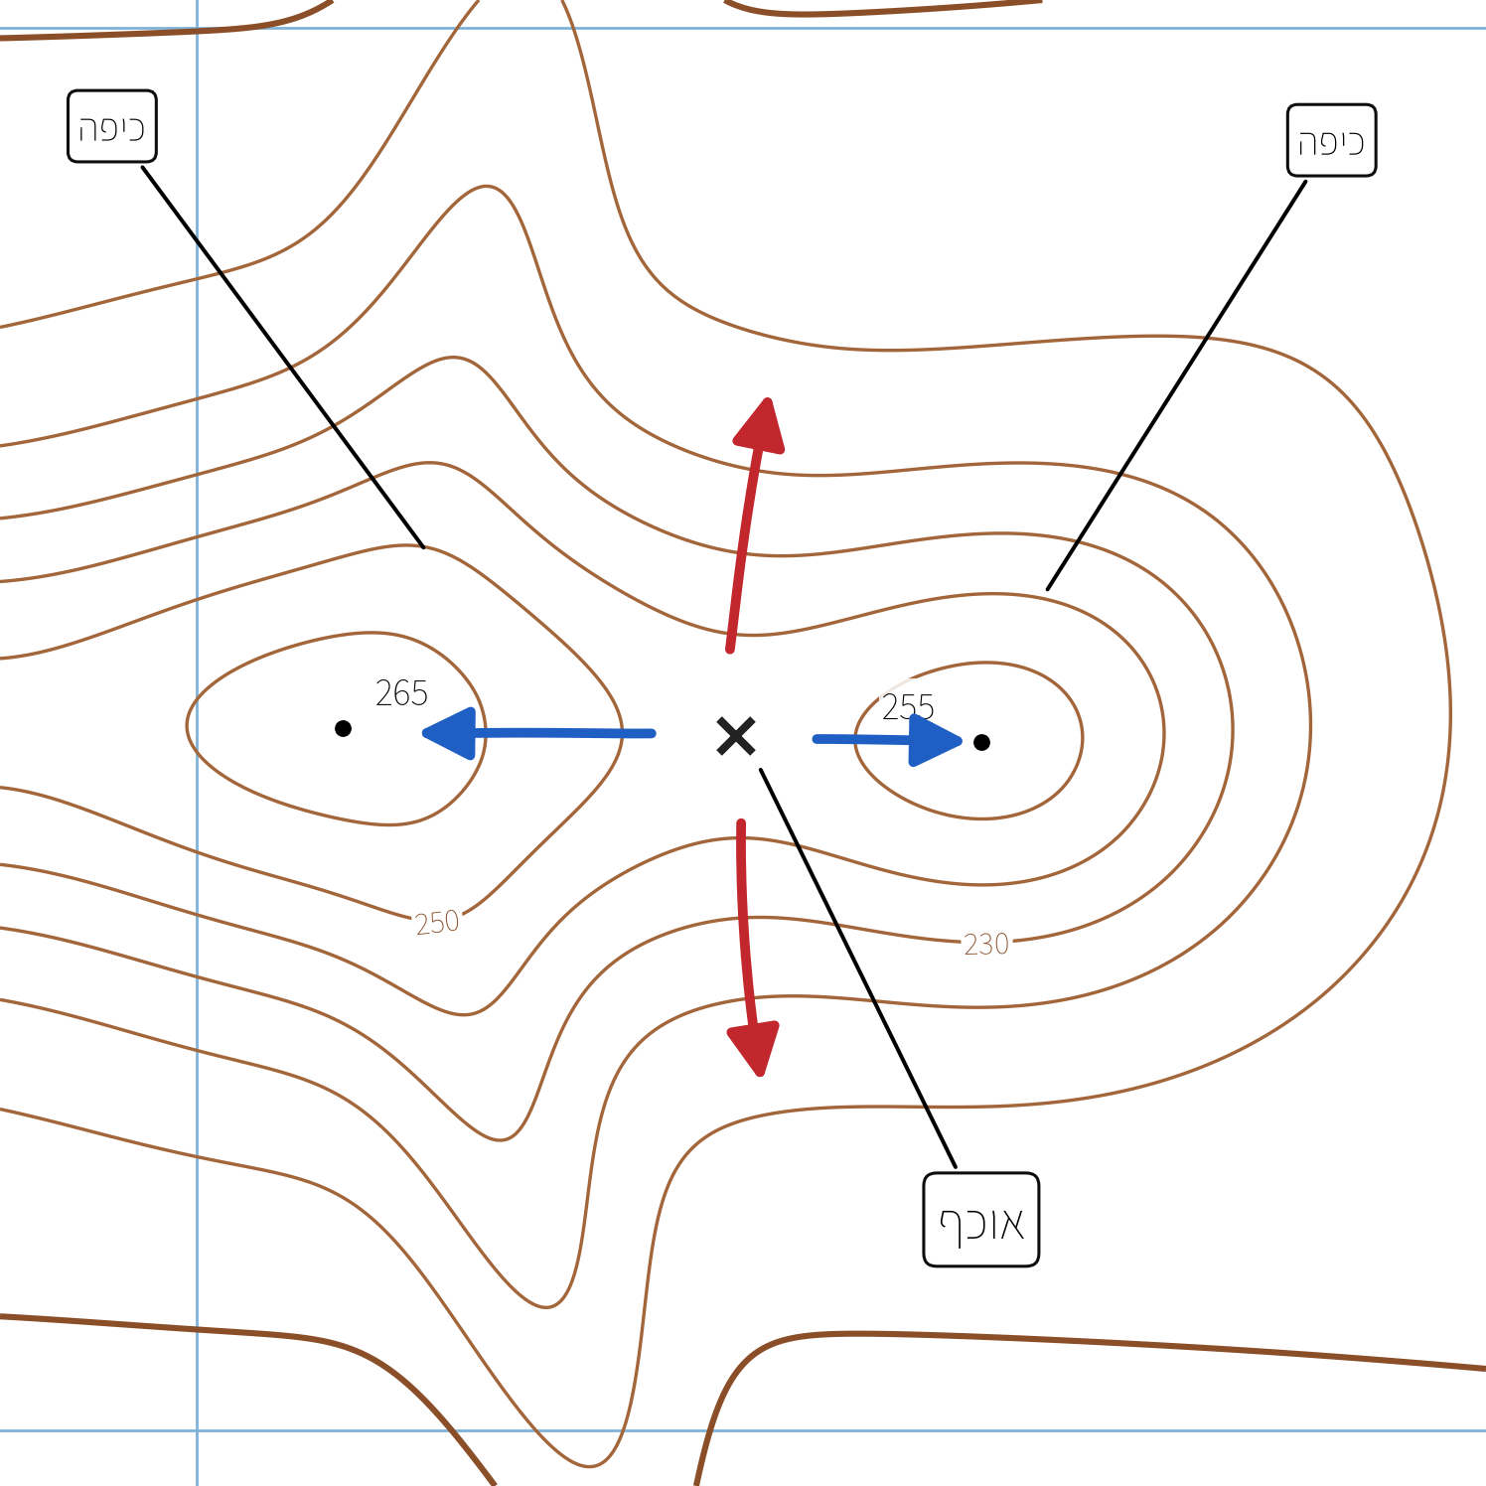
אוכף
נראה כמו אוכף של סוס
מקום חיבור שקוע בין שני בלטים
שני כיווני עלייה מנוגדים - אל הכיפות
שני כיווני ירידה מנוגדים - אל הגיאיות
משני צידי אוכף תמיד תהיה כיפה. אם לא מסומנת - יש כיפה סמויה
Notes:
אוכף = שעון חול בין שתי כיפות. שני כחולים אל הכיפות, שני אדומים אל הגאיות.
להדגים עם שתי אגרופים והשקע ביניהם.
המשפט שיציל אותם בשטח: משני צידי אוכף תמיד יש כיפה — גם אם לא מסומנת.

Slide 30
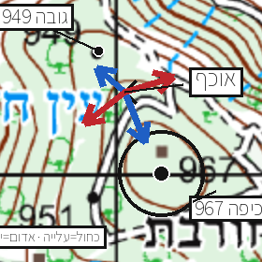
אוכף - במפה אמיתית
אוכף - הנקודה הנמוכה על הרכס בין שני גבהים
כאן: בין הכיפה 967 לגובה 949 שלצידה
שני כיווני עלייה - אל הגבהים; שני כיווני ירידה -אל הגאיות
שימו לב: השביל חוצה דווקא באוכף - הנקודה הנוחה ביותר למעבר
Notes:
להראות: אוכף = מעבר נמוך בין שני גבהים.
לחבר לשקופית הבאה: שני האוכפים האלה הם מה שמסמן את הכיפה הסמויה ביניהם.

Slide 31
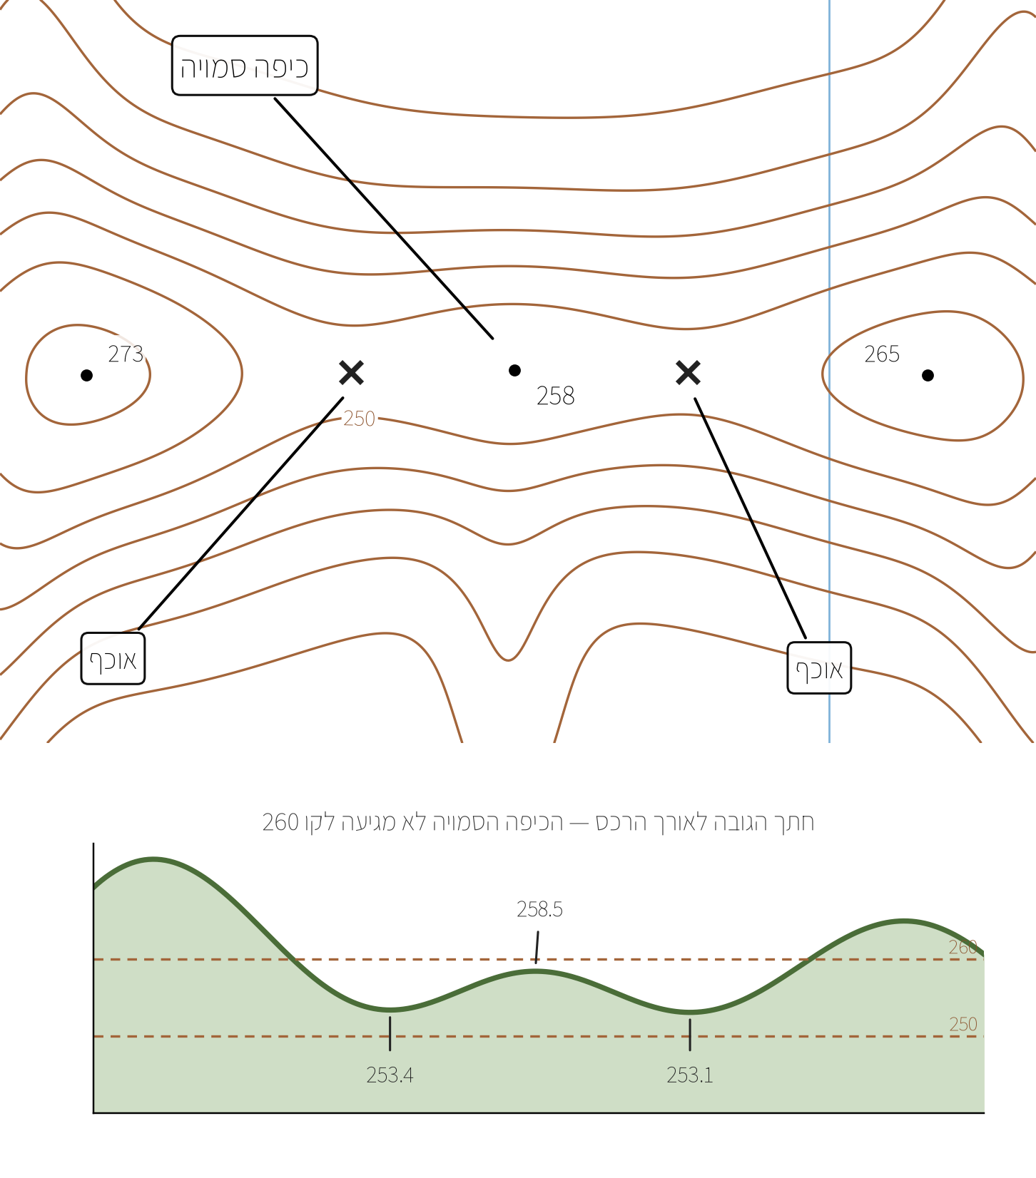
כיפה סמויה
עונה על הגדרת כיפה -אך אינה מסומנת בקו גובה סגור
גובהה נמוך מהפרש שני קווי גובה סמוכים(10 מטר)
איך מזהים?
לפי השלוחות והגאיות סביבה - היא כיפה לכל דבר, רק בלי קו סגור
Notes:
השקופית הקשה של השיעור — להאט.
למעלה המפה: בין שני האוכפים אין אף קו סגור. למטה החתך: הכיפה הסמויה (258.5) לא מגיעה לקו ה-260.
לכן אין לה טבעת — היא ׳בולעת׳ בין קווי הגובה. מזהים אותה לפי האוכפים משני הצדדים.

Slide 32
כיפה סמויה - במפה אמיתית
נקודת גובה 949 (מ׳ מעל הים) בלי קו גובה סגור
היא בולטת פחות ממרווח קווי הגובה(10 מ׳) - לכן אין סביבה קו סגור
מזהים אותה לפי השלוחות והגאיות סביבה - היא כיפה לכל דבר
בניגוד ל-967 שלידה, שיש לה קו גובה סגור (כיפה מסומנת)
Notes:
השוואה ישירה: 967 יש לה קו גובה סגור (כיפה); 949 אין לה (כיפה סמויה) — למרות ששתיהן נקודות גובה.
הטבעת המקווקוות מסמנת בדיוק את זה: הכיפה קיימת, אבל אין סביבה קו סגור.
זה בדיוק המבנה מהסכמה — עכשיו בשטח אמיתי מגוש עציון.

Slide 33
תרגול קצר...
Notes:
מעבר למדרונות — קצר.

Slide 34
מדרונות
Notes:
מעבר למדרונות — קצר.

Slide 35
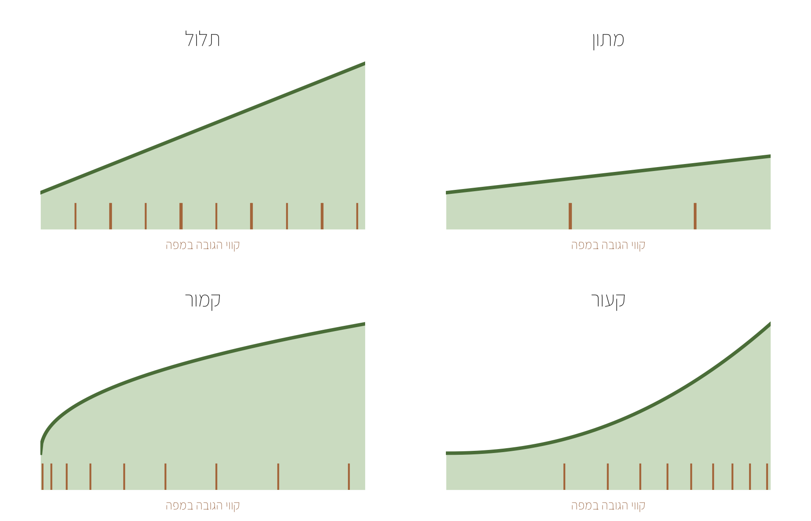
סוגי מדרונות
קצוב - שיפוע קבוע לכל אורכו
מתון; תלול
משתנה - השיפוע משתנה לאורך המדרון
קמור; קעור
ואיזה מדרונות אתם מכירים מהשטח?
Notes:
ארבעת הגרפים: מתון/תלול (קצוב) וקעור/קמור (משתנה).
לשים לב לפסים החומים מתחת לכל גרף — אלה קווי הגובה כפי שיוטלו על המפה. זה הגשר בין החתך למפה.

Slide 36
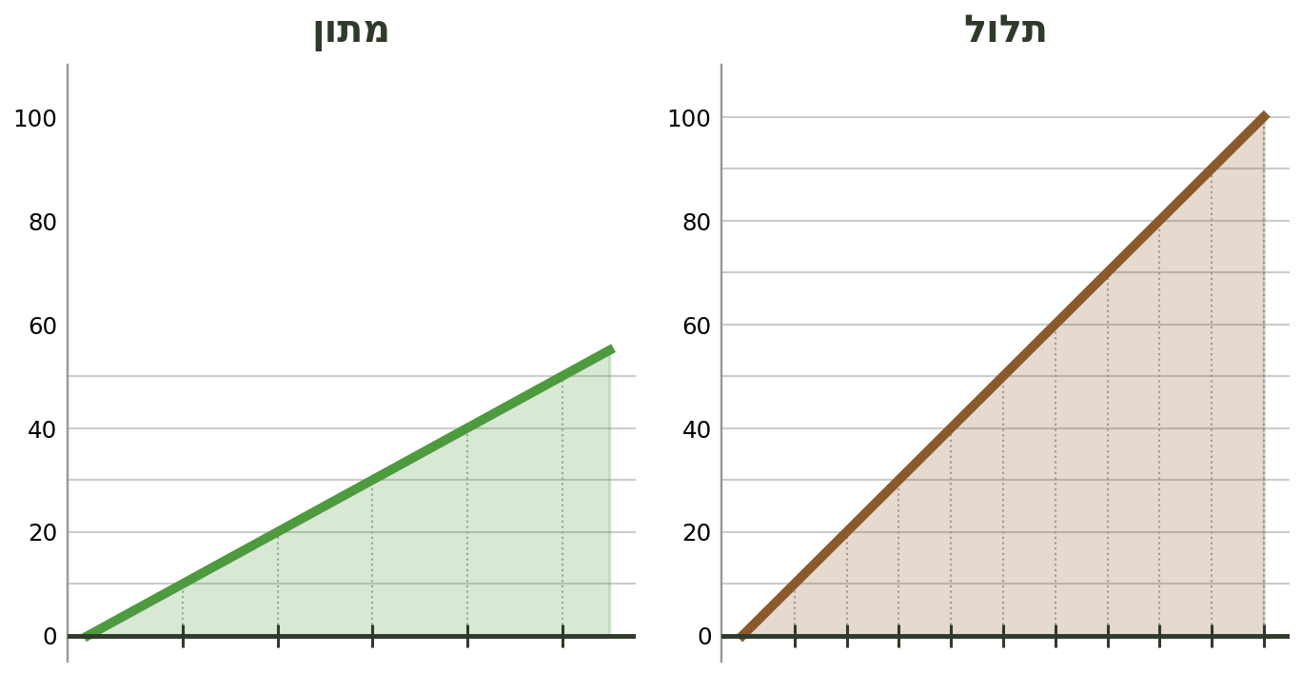
מדרון קצוב
כשמו כן הוא - שיפוע קבוע
מתון - קווי גובה מרווחים באופן אחיד
תלול - קווי גובה צפופים באופן אחיד
המרווח בין הקווים לא משתנה לאורך המדרון
Notes:
קצוב = מרווחים אחידים. מתון מרווח, תלול צפוף. פשוט.

Slide 37
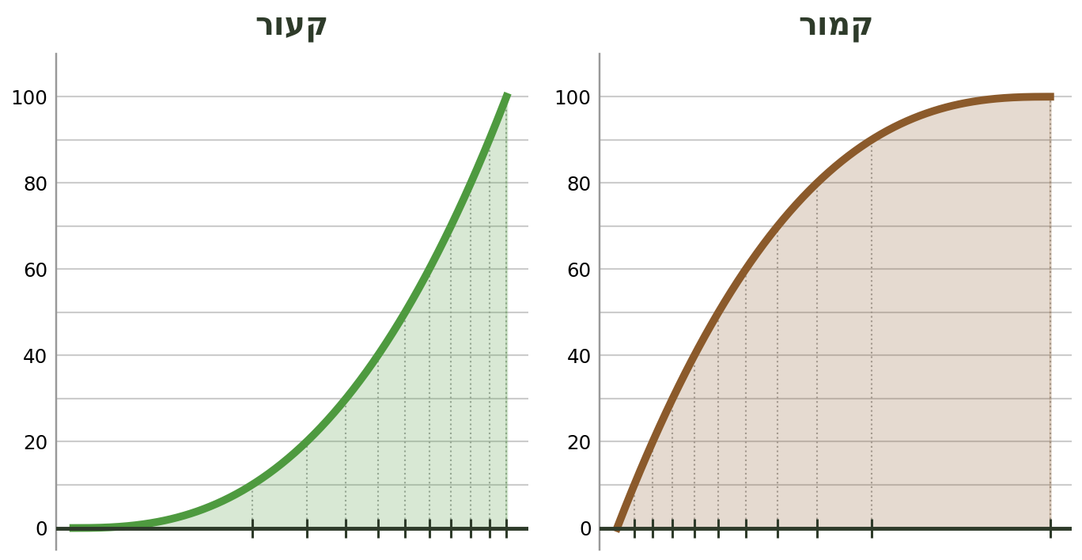
מדרון משתנה
שוב, כשמו כן הוא - השיפוע משתנה
קעור - מתון למטה, תלול למעלה
קמור - תלול למטה, מתון למעלה
צפיפות קווי הגובה משתנה לאורך המדרון
Notes:
משתנה = המרווחים משתנים. מכאן שתי המשפחות: קעור וקמור.

Slide 38
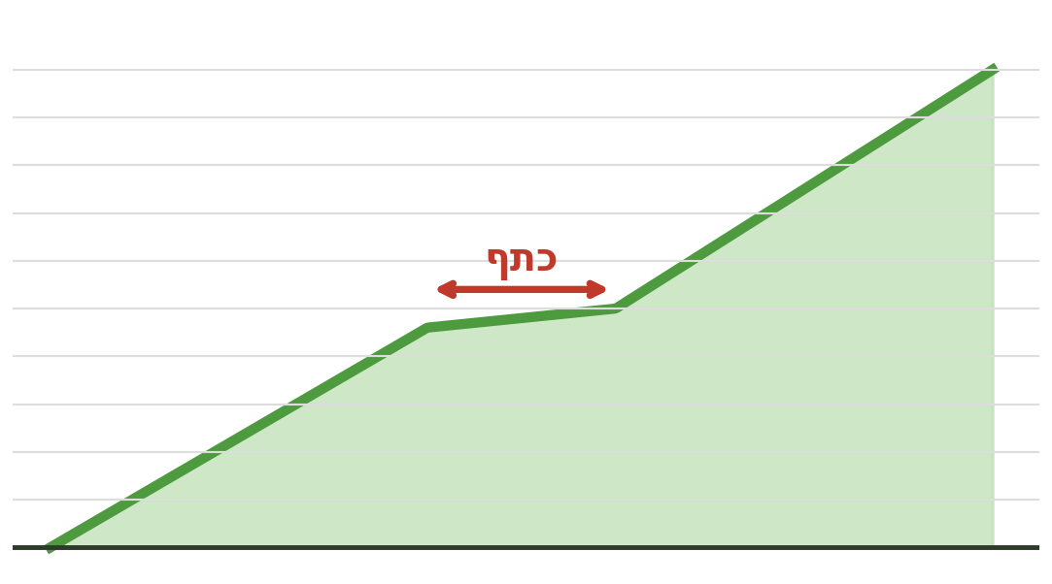
כתף
קטע מישורי בתוך מדרון
במפה: קבוצת קווים מרווחים בין שתי קבוצות של קווים צפופים
לא כיפה - כי אין ירידה לכל הכיוונים
Notes:
כתף: הפוגה בתוך מדרון. קבוצת קווים מרווחת בין שתי צפופות.
לא כיפה — אין ירידה לכל הכיוונים, ההמשך למעלה עולה.

Slide 39
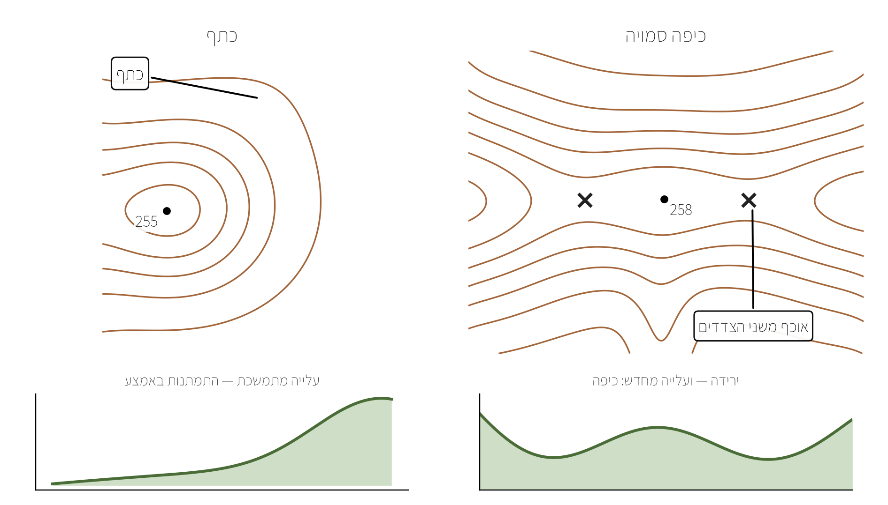
איך נבדיל בין כיפה סמויה לכתף?
לפי הצורות סביבה!
כיפה סמויה - יש ממנה ירידה: שלוחות וגיאיות סביבה (לא חייב אוכף משני הצדדים)
כתף - יושבת בתוך מדרון, וההמשך כלפי מעלה נשאר עלייה
Notes:
ההבחנה: כיפה סמויה — אוכף משני הצדדים (יורדים ועולים). כתף — באמצע מדרון (ממשיכים לעלות).
להשוות את שני החתכים בתחתית התרשים.

Slide 40
מה למדנו היום?
מפה - מפה לבנה, רשת קואורדינטות, קנה מידה
גבהים - מוחלט ויחסי, תבליט, קווי גובה, נקודות גובה
תכסית - סימנים, מקרא, צבעים
צורות שטח - כיפה, שלוחה, גיא, אוכף, כיפה סמויה
מדרונות - קצוב, משתנה, קעור, קמור, כתף
Notes:
סיכום — לתת לכיתה לשחזר לפני שמראים. מה שלא זוכרים — לחזור אליו.

Slide 41
וזהו להיום?
Notes:
הטעיה קטנה — כאילו סוף.

Slide 42
סתםםםם נו יש עוד
Notes:
צחוק קצר — וממשיכים.

Slide 43
הניווטיה
Notes:
ההפתעה: יש אתר.

Slide 44
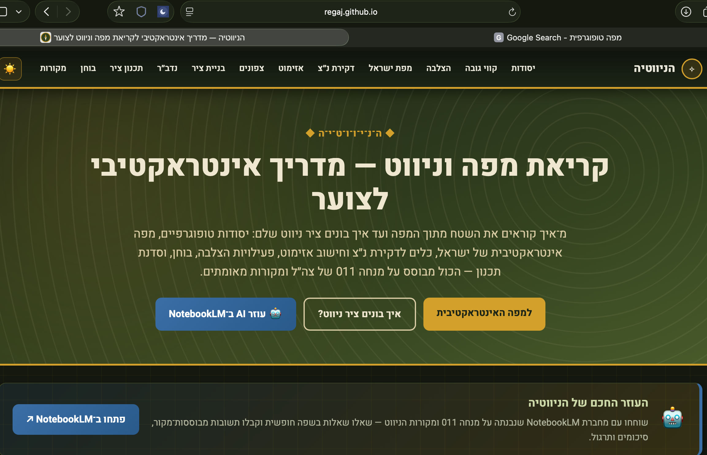
שו?
אתר שמטרתו לעזור לכם ללמוד קריאת מפה וניווט בצורה אפקטיבית יותר!
כולל פעילויות אינטראקטיביות לשיוך בין דברים שנראה בשטח לבין הסימולים שלהם בתכסית
תרגולים לדקירת נ.צ ובניית צירי ניווט (יותר על זה בהמשך ☺)
Dark mode (חובה)
NotebookLM שלמד את החומר הזה יותר טוב מכולנו ביחד
למה אתם מחכים? תוציאו טלפונים / לפטופים ותרשמו:
https://regaj.github.io/nivutia
(או דרך הקה”דיה כשזה יתווסף)
Notes:
להקרין את האתר חי אם אפשר. לתת לכולם להיכנס עכשיו מהטלפון ולשמור.
להראות את הסימולציה של קווי הגובה ואת תרגולי הדקירה.

Slide 45
וזהו לשיעור הזה אבל באמת הפעם
״הדרך ארוכה ומפותלת...״
Notes:
סיום. תזכורת: שיעור הבא — מד״קו, נ.צ. ואזימוטים. מי שרוצה להתקדם — הניווטיה.

